Slide 1
Demografická analýza Slovenska a Slovenek v ČR a SR
Prezentace výsledků analýzy
Autor: Martin Šašinka (Zoufalý student (hledající slovenskou dívku s gymplem) studující obor Umělá intelignece na Ostravské univerzitě v Ostravě Přírodovědecká fakulta)
Datum: 18.02.2025

Slide 2
Cíl analýzy
- Analyzovat demografické trendy na Slovensku
- Vyhodnotit podíl slovenských žen ve věku 20–30 let
- Odhadnout počet žen s vystudovaným gymnáziem a jejich atraktivitu
- Porovnat statistiky mezi Slovenskem a Českou republikou

Slide 3
Vývoj populace Slovenska
- Celkový počet obyvatel
- Podíl obyvatel v produktivním věku (15–64 let)
- Průměrný a mediánový věk obyvatel
- Index ekonomické závislosti starších osob

Slide 4
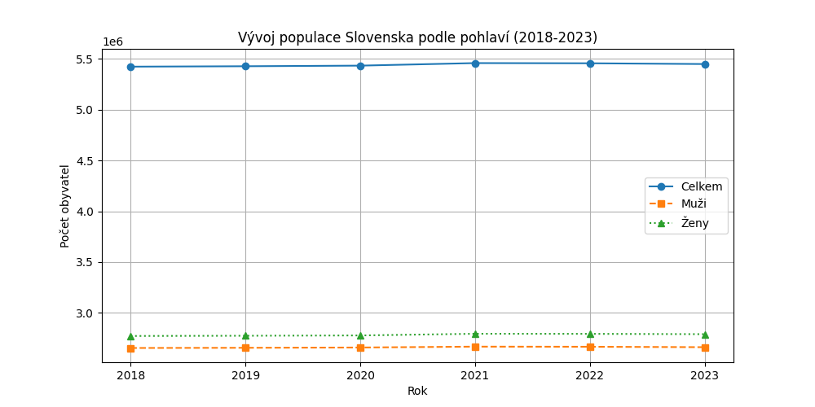
Vývoj populace Slovenska

Slide 5
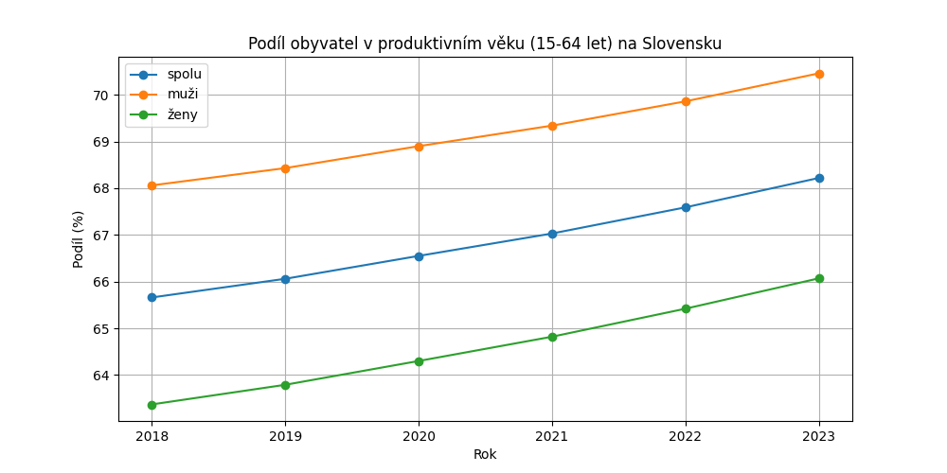
Vývoj populace Slovenska
Notes:
Trend: Vidíme pozvolný růst podílu produktivní populace v období 2018–2023.Zajímavost: Muži mají vždy vyšší podíl v produktivním věku než ženy, což může být způsobeno delší délkou života žen a dřívějším odchodem do důchodu.Důsledek: Růst podílu ekonomicky aktivní populace může být pozitivní pro ekonomiku, ale je nutné sledovat, zda tento trend přetrvá.

Slide 6
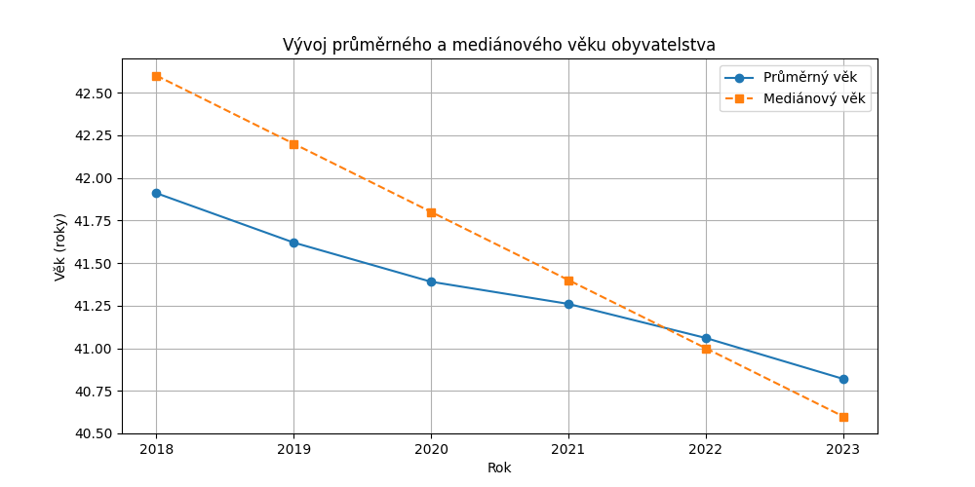
Vývoj populace Slovenska
Notes:
Trend: Klesající tendence v obou hodnotách, což naznačuje omlazování populace.Zajímavost: Mediánový věk (hranice, kdy polovina populace je mladší a polovina starší) klesá rychleji než průměrný věk, což naznačuje vyšší zastoupení mladší generace.Důsledek: Tento trend může být ovlivněn vyšší porodností nebo migrací mladých lidí na Slovensko.

Slide 7
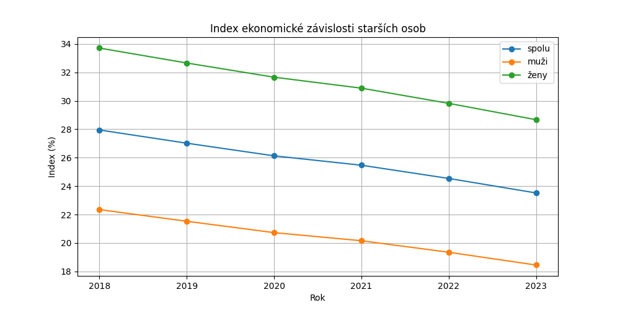
Vývoj populace Slovenska
Notes:
Trend: Pokles indexu ekonomické závislosti v čase znamená, že na jednoho seniora připadá více lidí v produktivním věku.Zajímavost: Nejvýraznější pokles je u mužů, což může souviset s nižší průměrnou délkou života oproti ženám.Důsledek: Pokud bude tento trend pokračovat, může to vést k nižšímu zatížení důchodového systému a vyšší udržitelnosti veřejných financí.

Slide 8
Proměnné
Podíl slovenských žen ve věku 20-30 = 0.15
Počet cizinek v česku (z celkových žen) = 0.036
Počet slovenských žen z cizinek = 0.5
Počet žen s gymnáziem = 0.1
Koeficient atraktivnosti = 0.5
ODCHYLKA
Vždy uváděna +-10%

Slide 9
Slovenské ženy ve věku 20–30 let
Slovenské ženy ve věku 20–30 let
- Počet na Slovensku: ~415 500
- Počet v České republice: ~9 000
Podíl žen s vystudovaným gymnáziem
- Na Slovensku: ~41 550 žen
- V České republice: ~900 žen
Podíl žen, které jsou „průměrně atraktivní“
- Na Slovensku: ~20 775 žen
- V České republice: ~450 žen

Slide 10
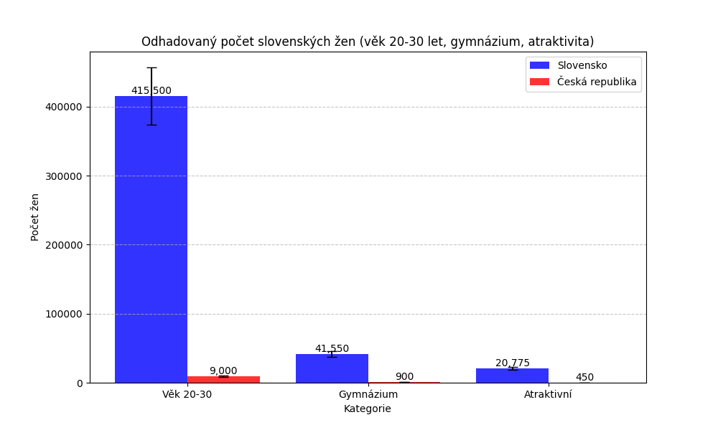
Slovenské ženy ve věku 20–30 let

Slide 11
Otázka?
Jaká je tedy možnost získat ženu s požadavky na vzdělání, věk a atraktivitu pro Ostravského 25 letého studenta Umělé inteligence na Ostravské univerzitě v Ostravě na přírodovědecké fakultě?

Slide 12
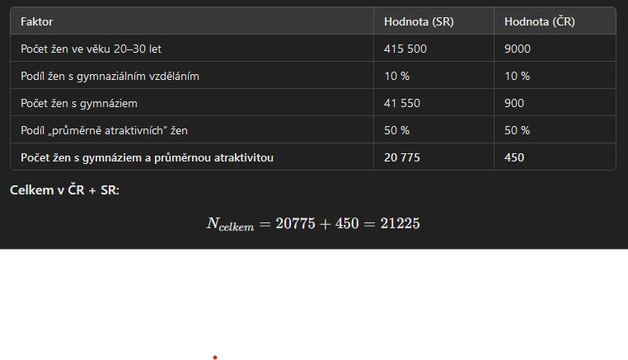
Odhad odpovědi na celou Českou a Slovenskou republiku

Slide 13
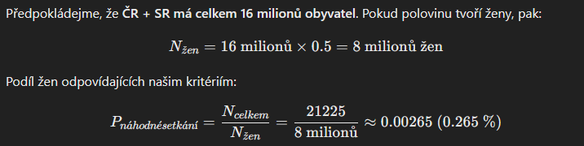
Pravděpodobnost náhodného setkání s takovou ženou

Slide 14
Otázky a diskuse
Prostor pro vaše dotazy a připomínky

Slide 15
Zdroje
Viz. Sources.txt
Celý projekt naleznete zde: https://github.com/VelkaSunka/Slovakian_woman_propability

